Slide 1

AI加值智慧製造產業推廣分包計畫
(OOO、 OOO領域)
111年 AI 加值智慧製造產業推廣計畫期末檢討會議
分包單位：財團法人資訊工業策進會
111年 O 月 O 日
1

Slide 2

簡報大綱
壹、計畫目標
貳、計畫執行成果
參、各輔導案執行成果
輔導案-主要執行成果
輔導案-計畫基本資料
輔導案-KPI執行情形
輔導案-工作項目執行情形說明
輔導案-後續技術承接規劃
肆、總結
附件一、計畫查核點達成情形及差異說明
附件二、輔導案補充資料

Slide 3
壹、計畫目標
提供格式範例如下，請自行製表更新KPI內容及達成情形
主要績效KPI及查核點達成狀況
全年度查核點目標數??個/共達成???個(???%)
 | 月份 KPI項目 | 1 月 | 2 月 | 3 月 | 4 月 | 5 月 | 6 月 | 7 月 | 8 月 | 9 月 | 10 月 | 11 月 | 12 月 | KPI 達成情形
一、 產業AI加值推動 | 1. |  |  |  |  |  | *1 |  |  |  |  |  | *2 | 已完成?個查核點
 | 2. |  |  |  |  |  |  |  |  |  |  |  | *3 | 已完成?個查核點
二、產業導入應用 | 1推動輔導提案……案 |  |  | *1 |  |  |  | *3
 | 2..輔導業者導入.........等.領域……案 |  |  |  |  |  |  |  |  |  |  |  | *5 *6 *7 *9 | 已完成20個輔導案簽約
註：*為查核點，紅字表示已完成，黑字表示進行中(預定完成時間????)

Slide 4
貳、計畫執行成果
1.請針對輔導案以外之各工作項目KPI(如聯盟活動/推動AI機器人等)之執行成果說明至少1頁,請自行增頁
2.執行成果請務必檢附實際照片或圖片呈現
(輔導案後方另有格式)
一、OOOOOOOO
圖1
圖2

Slide 5
貳、計畫執行成果
1.請針對輔導案以外之各工作項目KPI(如聯盟活動/推動AI機器人等)之執行成果說明至少1頁,請自行增頁
2.執行成果請務必檢附實際照片或圖片呈現
(輔導案後方另有格式)
二、OOOOOOOO
圖1
圖2

Slide 6
貳、計畫執行成果
三、輔導業者AI應用加值於ＯＯＯ、ＯＯＯ、OOＯ領域
項次 | 產業別 | 受輔導廠商 | 輔導計畫名稱 | 廠商自籌款 金額(千元) | 至10/31自籌款 達成現況(千元/%)
1
2 | 塑膠製造產業 | 宏英工業有限公司 | 環保回收塑料地磚貼合品質診斷模組 | 862 | 862/100%
3
4

Slide 7
參、輔導案執行成果

Slide 8
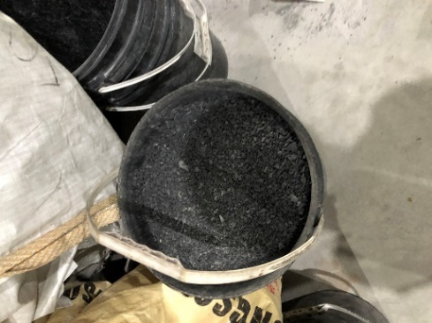
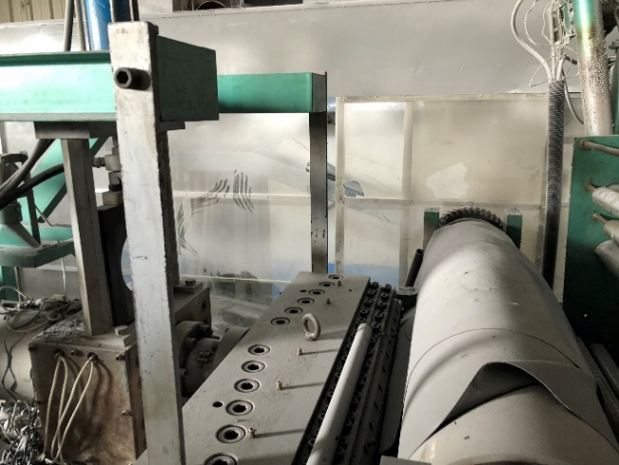
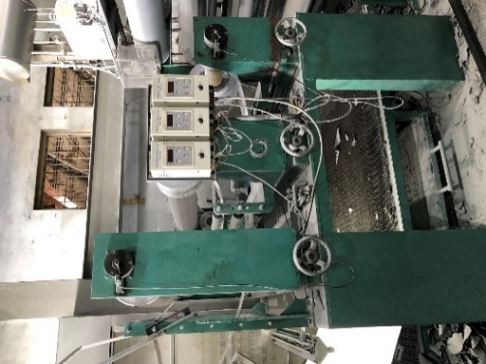
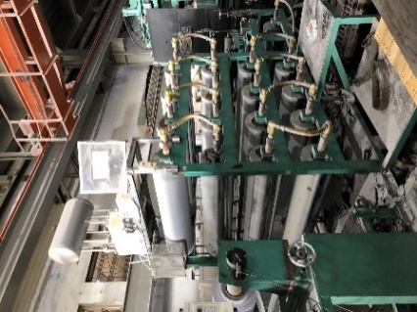
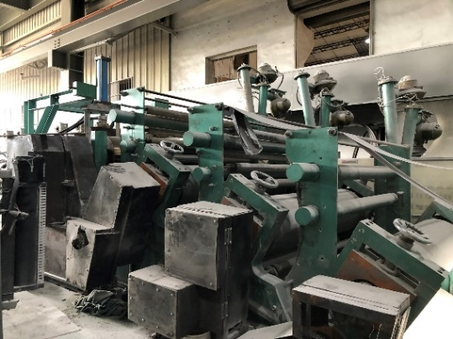
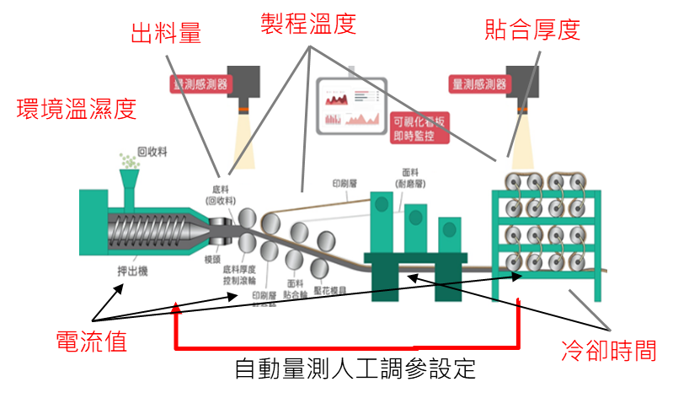
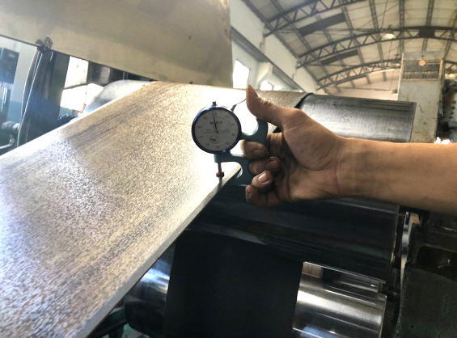
輔導案簡報格式範例_p1
請填受輔導廠商產業別
請填受輔導廠商地區(如高雄、台南…)
環保回收塑料地磚貼合品質診斷模組＿主要執行成果
塑膠製造產業
台中地區
請以一句話點出廠商或是產業問題（EX:因….產線效率難以提升、因….品質難以量化
輔導重點要對應上述問題
產業問題
面臨問題：採用回收料生產塑膠地磚符合循環經濟，過程中因回收料導致生產參數 (塑料押出厚度、溫度、冷卻時間)需時常變動，且現況僅能仰賴熟手冷卻後抽檢才能進行厚度檢測，如發現品質異常需費耗大量重工成本。
輔導重點：藉由導入AI技術，建置「回收塑料貼合AI品質預診斷模組」，協助現場人員解決隨時仰賴經驗監控與調整機台設定參數問題，降低現場人員監控負荷與不良品產出數量。
目前良率為
82%
1.請依各案製程流程說明，且附上實際製程照片
2.並標示本案AI導入哪段製程
製程流程
回收料
混練
押出系統
底料押出
地磚貼合
捲料 系統
冷卻系統
冷卻處理
印刷
面料
壓花
AI預測
地磚厚度檢測
本頁提醒:
1.請務必以實際且精確的執行結果補充(EX:收集多少筆數/分析多少筆數/實際準確率達92.23%....)
2.照片及圖片請務必高解析度且清晰，盡量放具代表性的
3.執行成果如有達成率/準確率/提升%...等成果,請補充完整計算式說明(文字若過多建議另該頁簡報外放文字方塊或放備忘稿)
4.簡報內容(含照片文字)請確認已經廠商同意且無涉及廠商機密，可供計畫推廣公開使用
AI模型核心演算法
AI
模型
AI模型輸入參數(input)
AI模型輸出結果(output)
環境溫濕度及生產參數資料(包含押出溫度、轉速、塑料押出量等)
Random Forest、Tree Base
厚度預測
Before
After
預計對廠商效益
預計對產業效益
-以人工手動量測厚度
-導入AI品質診斷分析，將塑膠貼合製程生產良率提升
厚度預測準確度 無預測→ 80%
可拓展至宏英工業其他產線或塑膠地磚加工業者，導入智慧化之先進製程技術。
導入後
產量良率
82% → 90%
(降低廢料500公斤/日)
請以實際圖片/照片與文字敘述執行進度
請以圖與文字呈現導入前與導入後差異
請以實際圖片或照片呈現
請依各案成效,以導入前-導入後具體數字陳述
產業效益亦可以與國際大廠比較

Slide 9
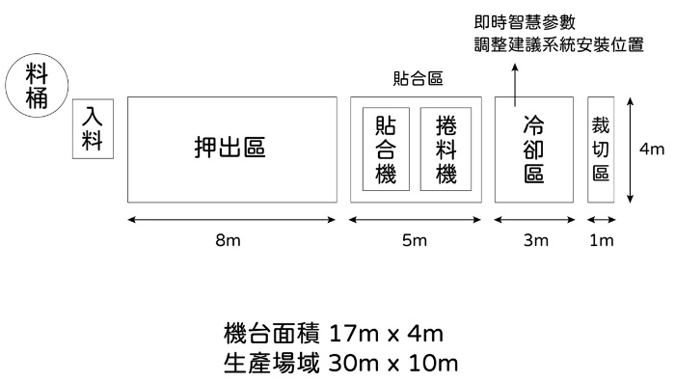
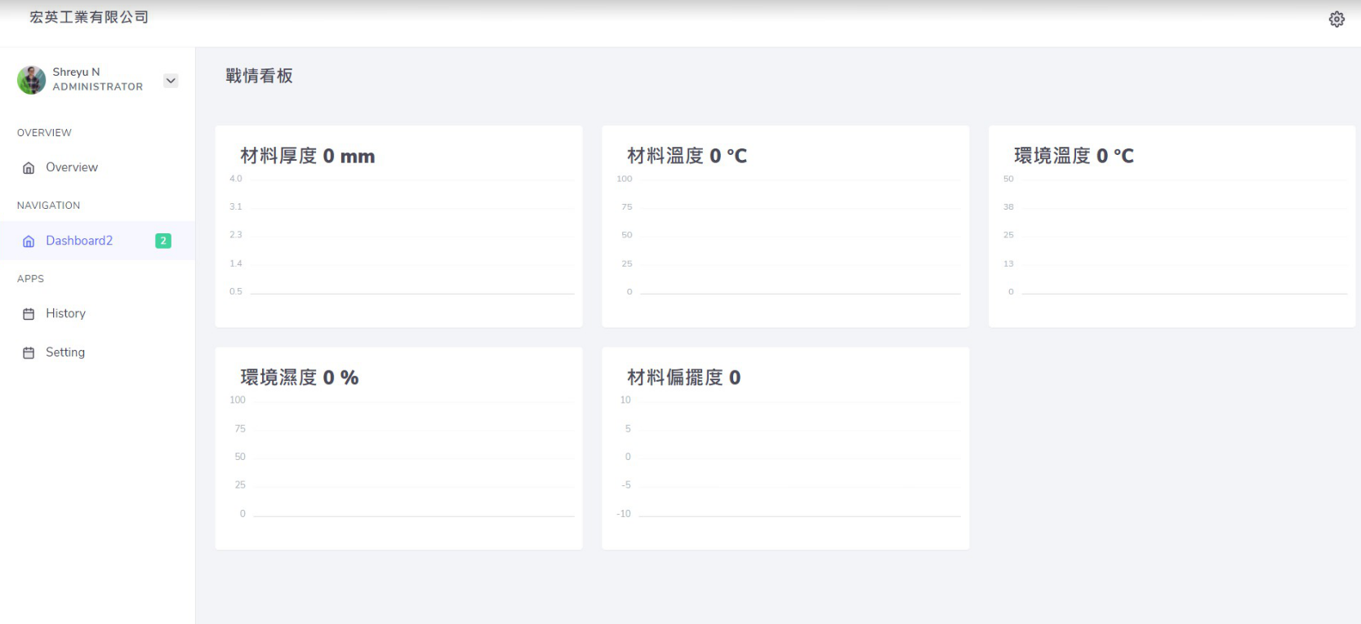
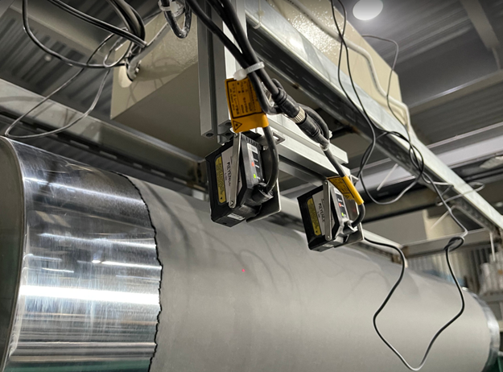
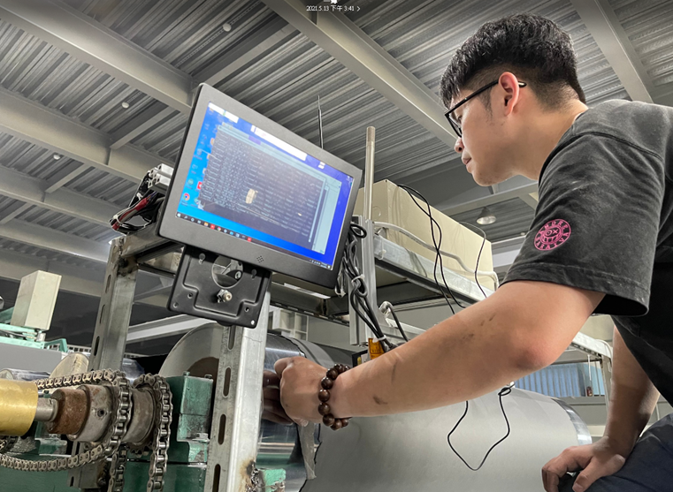
輔導案簡報格式範例_p2
輔導案-計畫基本資料
計畫名稱：環保回收塑料地磚貼合品質診斷模組
受輔導業者：宏英工業有限公司
實收資本額：:12,000千元 / 員工：90人/ 營業額：110年60,000千元、111年62,000千元(預估)
政府款：1,880千元、自籌款：862千元(至10/31已收取862千元,約100%)
輔導重點
分項計畫一：感測資料模組
訊號擷取規劃、訊號擷取系統建置
分項計畫二：資料前處理模組建置
生產履歷暨製程參數資料庫建置
分項計畫三：回收塑料貼合品質關聯AI分析模組
品質關聯模型建立、AI模型導入與驗證
分項計畫四：資訊安全導入
資訊安全建置
目標規格與驗收規格
項目一
訊號擷取規劃報告書
項目二
特徵工程報告書
項目三
建模系統架構書
項目四
資安施行建置報告
智慧化層次定義請參考p19附件三
智慧化層次 | 聯網化 | √ | 可視化 | √ | 透明化 | √ | 預測化 | √ | 自適化
執行
重點
本年度重點執行成果
收集1000筆製程資料
以KNN建置建置貼合品質預測分析AI模組
實機驗證，預計測試貼合後厚度，辨識正確率目標Recall Rate 80%
資料庫建置
AI品質診斷分析模組初版，包含
現場看板、遠端即時戰情看板
回收塑料地磚貼合品質關聯模組
測試896筆資料製程資料，完成第一階段系統整合測試
完成宏英工業
現場感測器建置與規劃
控制器參數擷取，已收取113743組的生產資料
請以實際圖片/照片與文字敘述執行進度
厚度 > 3
過厚
品質允收區間厚度2~3 mm
感測器現場安裝與點對點測試
厚度 < 2
過薄
戰情看板-感測器數據可視化介面

Slide 10
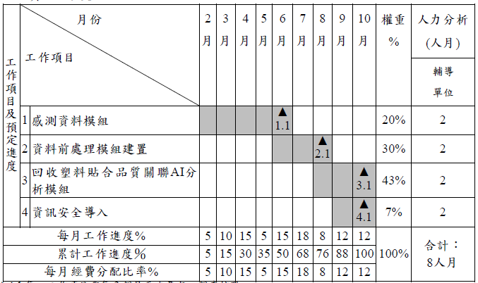
輔導案簡報格式範例_p3
請貼上計畫書之工作項目及預定進度並以紅色箭頭標示目前實際執行進度
輔導案-KPI執行情形
查核點達成情形說明：
本輔導計畫全年度查核點目標數4個，共達成4個(100%)

Slide 11
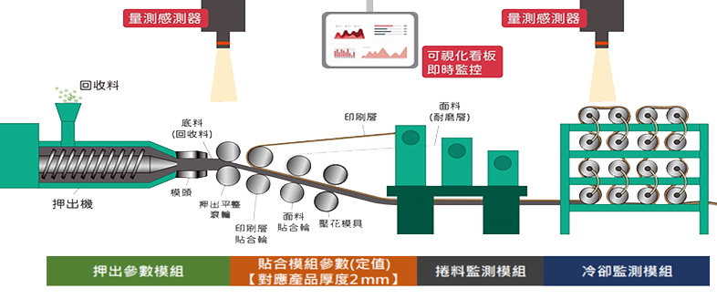
輔導案簡報格式範例_p4
輔導案-工作項目執行情形說明
查核點1. 感測資料模組。 (已完成)
完成訊號擷取規劃。
底料區
貼合區
冷卻區
押出參數模組. |  |  | 貼合模組參數(定值) 【對應產品厚度0.25mm】 |  |  | 捲料監測模組 |  |  | 冷卻監測模組
訊號類型 | 來源 | 感測設備 | 訊號源 | 擷取方式 | 感測設備 | 訊號類型 | 擷取方式 | 感測設備 | 訊號類型 | 擷取方式 | 感測設備
轉速 | 感測資料 | 轉速感測器 | 初階厚度 | 感測資料 | 紅外線溫度感測器 | 無 |  |  | 溫度(材料) | 感測資料 | 紅外線溫度感測器
溫度 | 控制器資料 | LUH JIANG溫控器 |  |  |  |  |  |  | 地磚厚度 | 感測資料 | 基恩斯雷射測距感測器
電流值 | 感測資料 | 電流感測器 |  |  |  |  |  |  | 溫溼度 | 感測器 | 環境溫溼度
出料量 (塑料面積) | 感測資料 | 雷射測距感測器 |  |  |  |  |  |  | 偏擺度 | 感測資料 | 紅外線感測器
溫度(材料) | 感測資料 | 紅外線溫度感測器
Notes:
塑膠地磚面料(耐磨層)與印刷層進料處，都是採購成品，該階段無法影響貼合完成的地磚厚度。須透過調整押出量或平整滾輪的參數(同時也是模型肇因分析的結果)，來修正不良事件的產生。

Slide 12
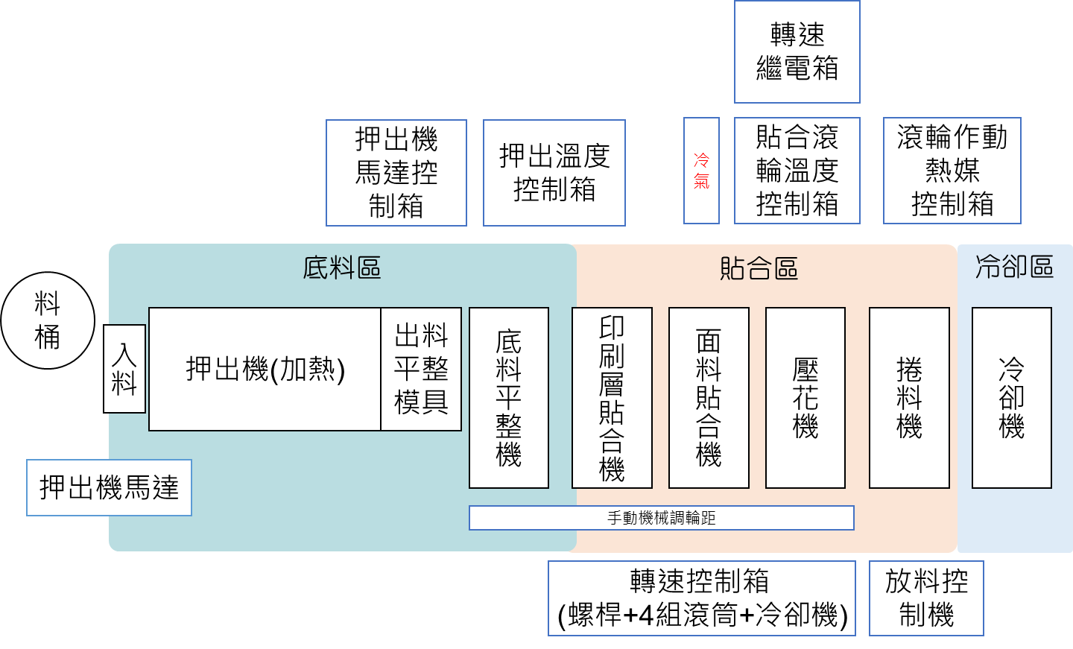
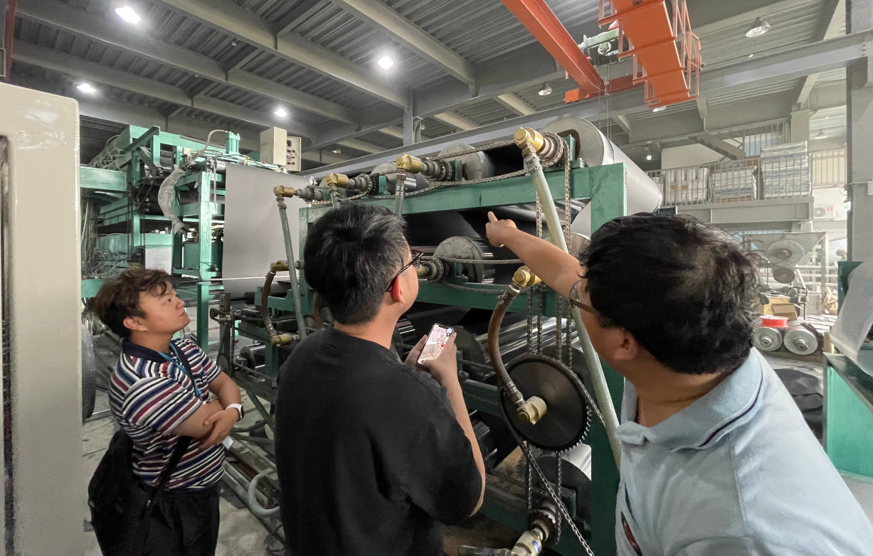
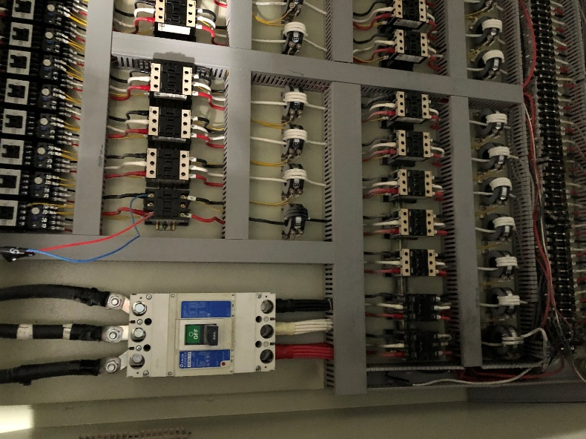
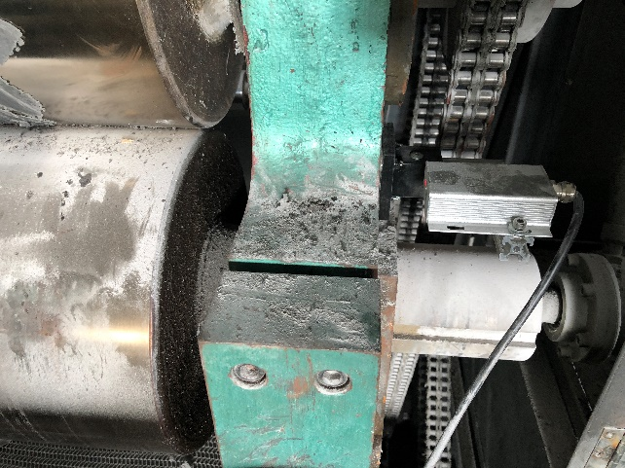
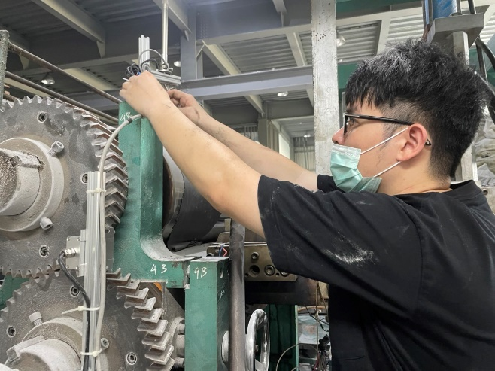
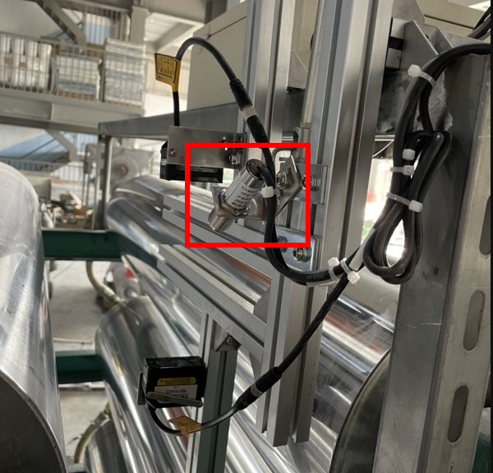

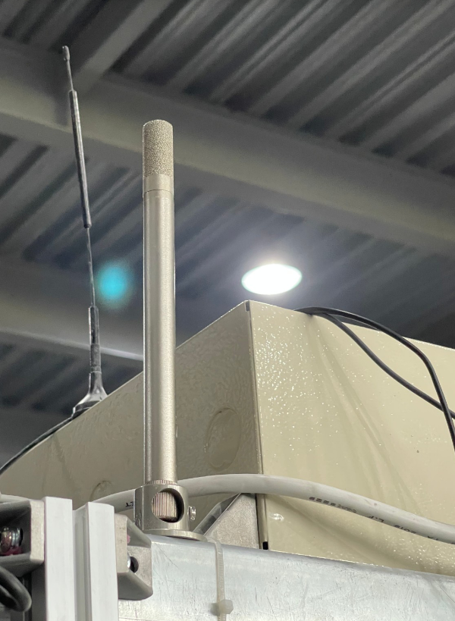
輔導案簡報格式範例_p4
輔導案-工作項目執行情形說明
查核點1. 感測資料模組。 (已完成)
針對本計畫場域位置(如下圖1、地磚貼合製程)，現場設備狀態(如下圖2、宏英工業連續性地磚貼合設備)。
擷取設備控制器/感測器加工參數(如圖3、塑料押出寬度、產品厚度、環境溫濕度、3段製程溫度、電流值) 。
圖1、地磚貼合製程場域平面圖
圖2、宏英工業連續性地磚貼合設備
圖3、控制器加工參數
圖3、加工參數訊號感測器類群
雷射測距
紅外線溫度
紅外線溫度
雷射測距
溫濕度計
押出寬度
押出口實際溫度
底料實際溫度
允收厚度
現場環境溫濕度

Slide 13
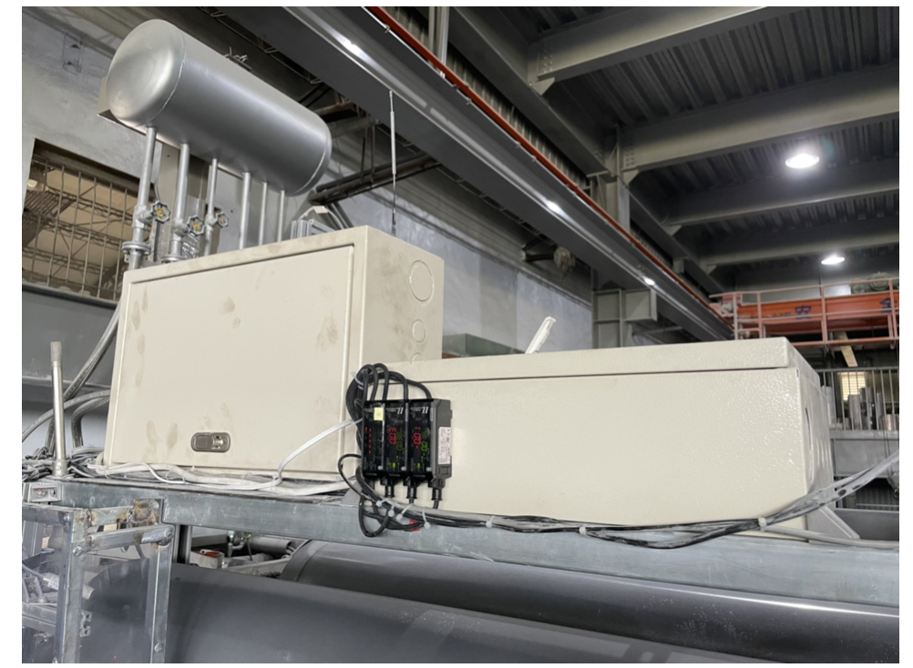
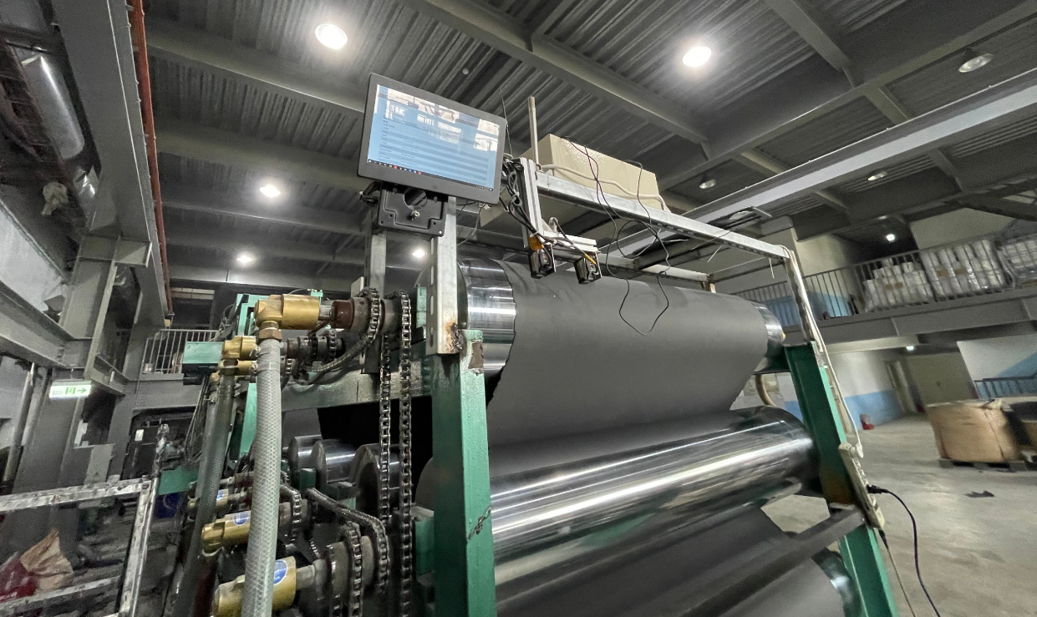
輔導案簡報格式範例_p4
輔導案-工作項目執行情形說明
查核點1. 感測資料模組。 (已完成)
透過MTConnect進行IPC資料收集(如圖4) ，並以Json格式改為csv儲存感測器/控制器中的加工參數(如圖5) 。
圖4、現場工業電腦、資料庫及配電箱等
圖5、系統整合現場安裝與機台運作整合測試

Slide 14

輔導案-工作項目執行情形說明
查核點2. 資料前處理模組建置。 (已完成)
完成辦公室遠端即時數據監控頁面初版(如圖6)。
對塑膠地磚厚度品質檢測進行整合規劃。
圖6、戰情看板-感測器數據可視化介面
塑膠地磚厚度品質檢測：
產品型號：153mm × 916mm
自動量測底料厚度：1.3mm±0.1mm
面料厚度：0.25mm (定值)
產品允收厚度：1.55mm±0.1mm
底料區
貼合區(定值)
冷卻區
環境溫度*1
環境濕度*1
滾筒溫度*1
料桶
平整後厚度*1
入料
押出機
出料平整模具
底料平整機
印刷面料機
面料貼合機
壓花機
捲料機
冷卻機
螺桿轉速*1
押出機馬達
押出機溫度*1
押出機電流*1
押出料寬度*1
出料溫度*1
手動機械調輪距
品質厚度*1

Slide 15
輔導案-工作項目執行情形說明
查核點2. 資料前處理模組建置。 (已完成)
生產前
開始生產
生產中(第一步)
生產中(第二步)
持續進行生產
生產中(第三步)
原料準備倒入
押出機中加熱
押出機加熱原料
產出押出機溫度資料
押出機押出原料
產出原料面積資料
生產過程中作業員發現塑膠地磚品質異常並進行參數調整
製程資料
即「當控制器參數被調整時，作為標記資料的註記」(非人工手動標記)
製程資料前處理與特徵轉換
資料組織化
原始製程資料依時間戳記、控制器參數變化切分品質變化時間點
標記資料整合
允收下限 ~ 允收上限：品質正常
低於允收下陷、高於允收上限：品質異常
資料清洗、特徵生成
離群值判別
確認找出製程資料的代表性變化
資料需求
特徵工程
以每10秒抽檢產品 ，進行品檢，取得地磚貼合厚度，並紀錄良率的穩定度，收集341,571組，98,002組厚度異常。
擷取資料包含：塑料押出寬度、產品厚度、環境溫濕度、製程溫度、電流值、冷卻時間等，擷取頻率為「30Hz」。
特徵分析部份，模型每「10秒」進行一次預測，移動窗格以1分鐘為統計數據的長度，對每窗格內之生產資訊，取統計特徵，包含：偏度、峰度、資料趨勢
產品各項品檢紀錄，計算平均與變異作為品質穩定度的判斷依據。

Slide 16
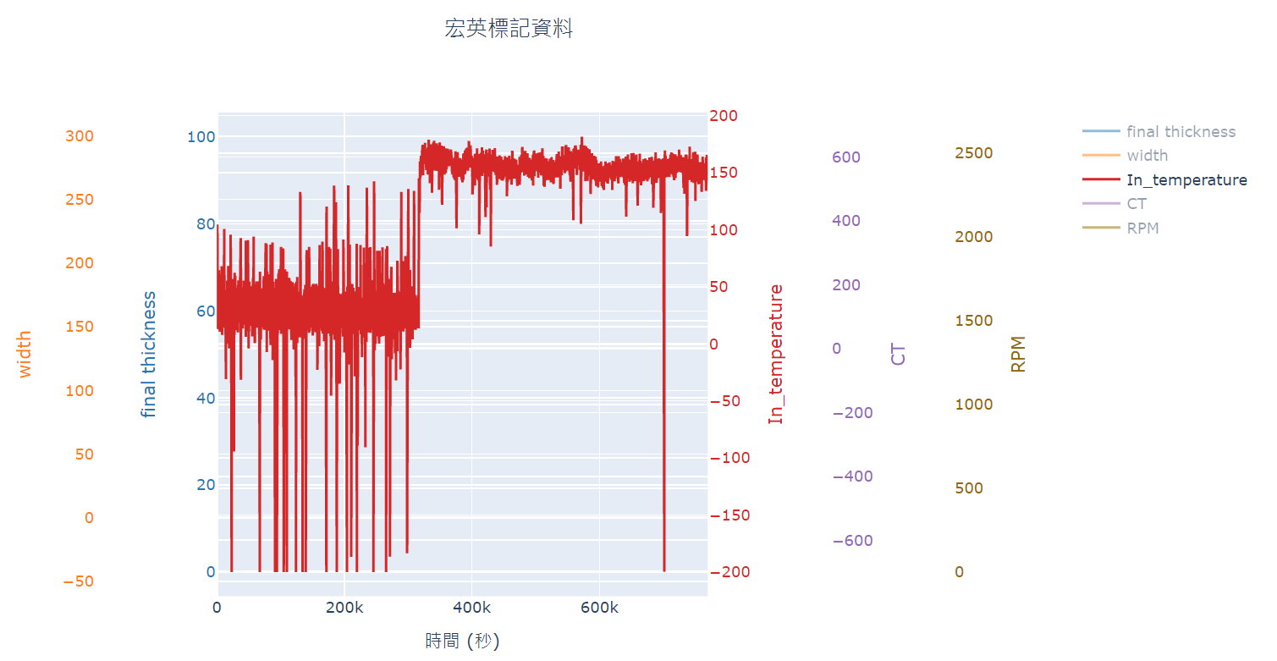
資料統計分析
316K
溫控器溫度趨勢圖
以第316K筆為界，前後數據有較大的差異
以溫控器溫度來說，前者大多約0度左右，後者則約150左右，後者數據較符合實際生產情況

Slide 17
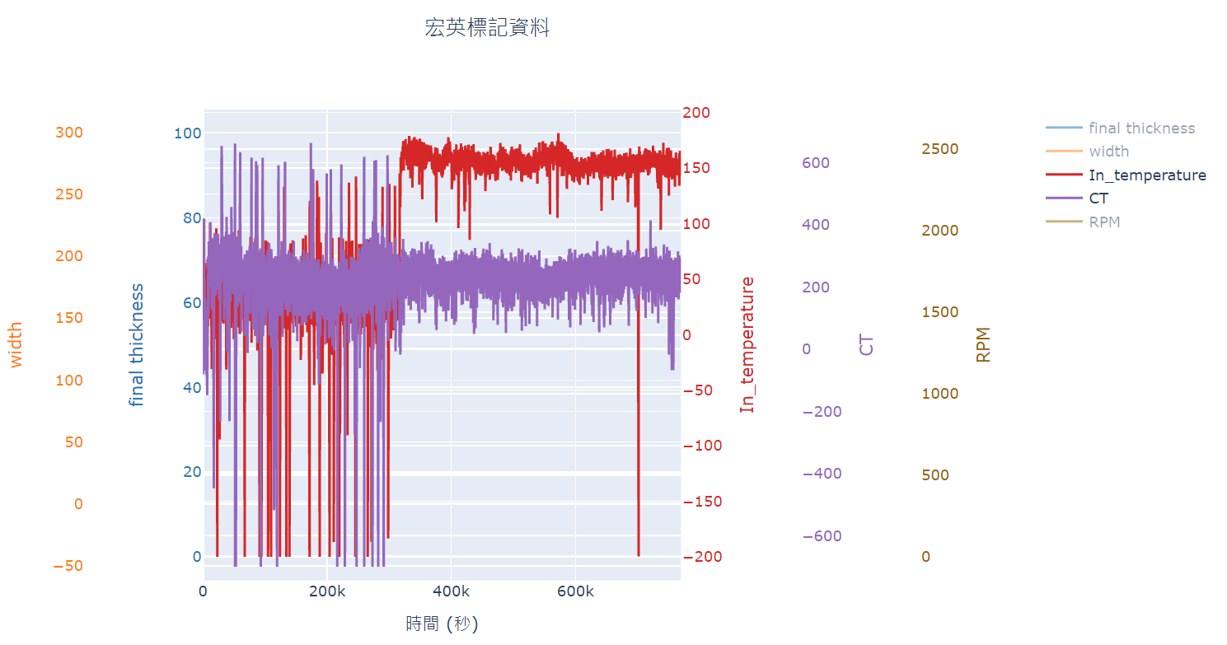
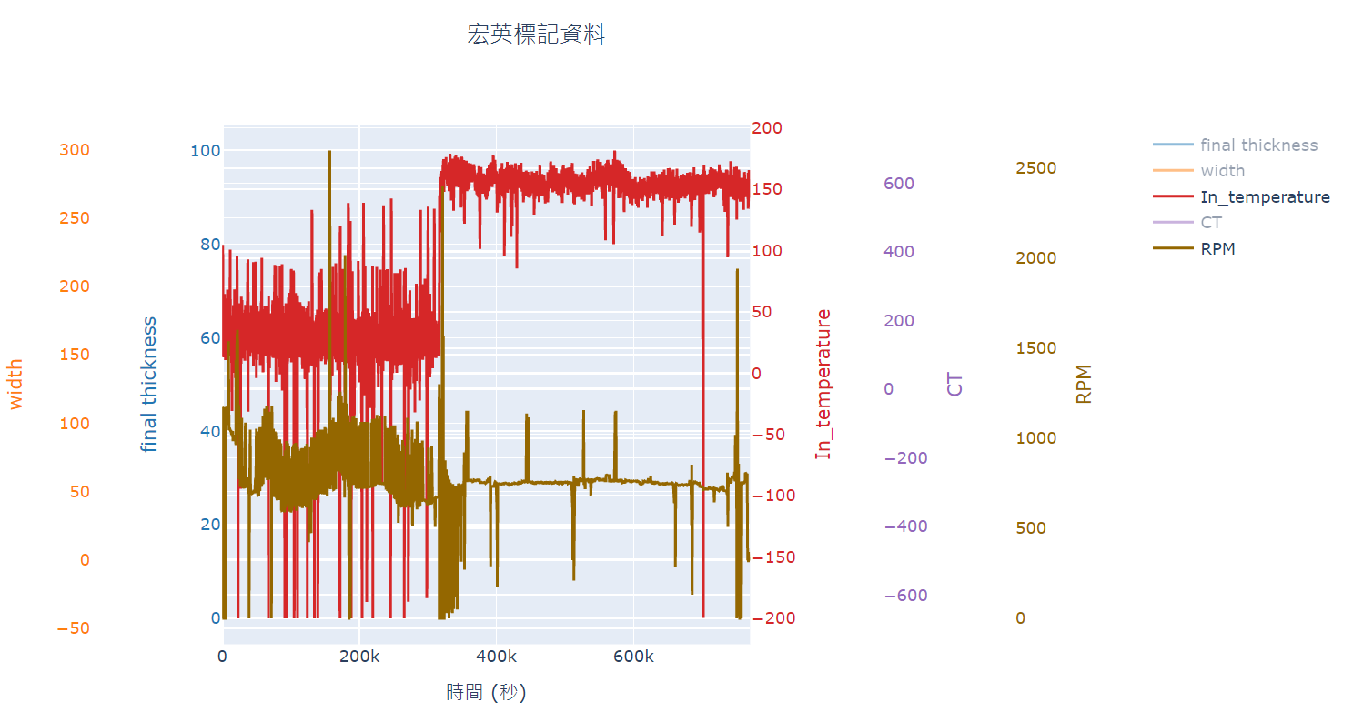
資料統計分析
以第321K筆為界，前後數據有較大的差異
以電流來說，後者波動較前者小，後者數據較符合實際生產情況
321K
電流趨勢圖
以第320K筆為界，前後數據有較大的差異
以轉速來說，波動程度較電流更小，除有較為異常的瞬間凸波，後者數據較符合實際生產情況
320K
轉速趨勢圖

Slide 18
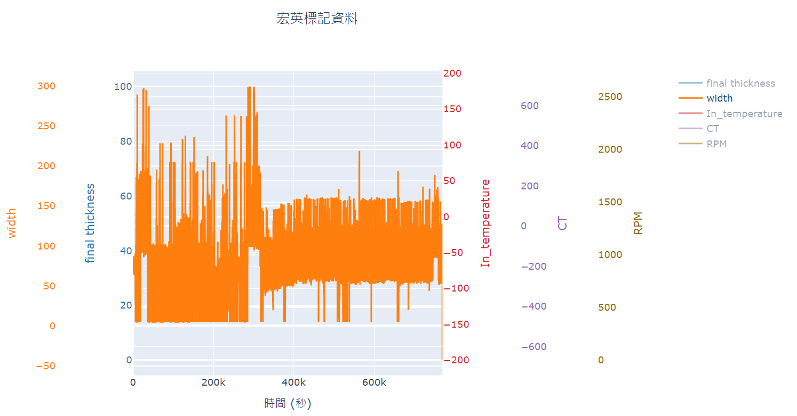
資料統計分析
317K
出料寬度趨勢圖
以第317K筆為界，前後數據有較大的差異
以出料寬度來說， 通常情況較其他參數變化劇烈，前者包含更多超過150的數據，可能是感測器有失真的狀況，而後者數據變化介在50至150之間，較符合實際生產情況

Slide 19
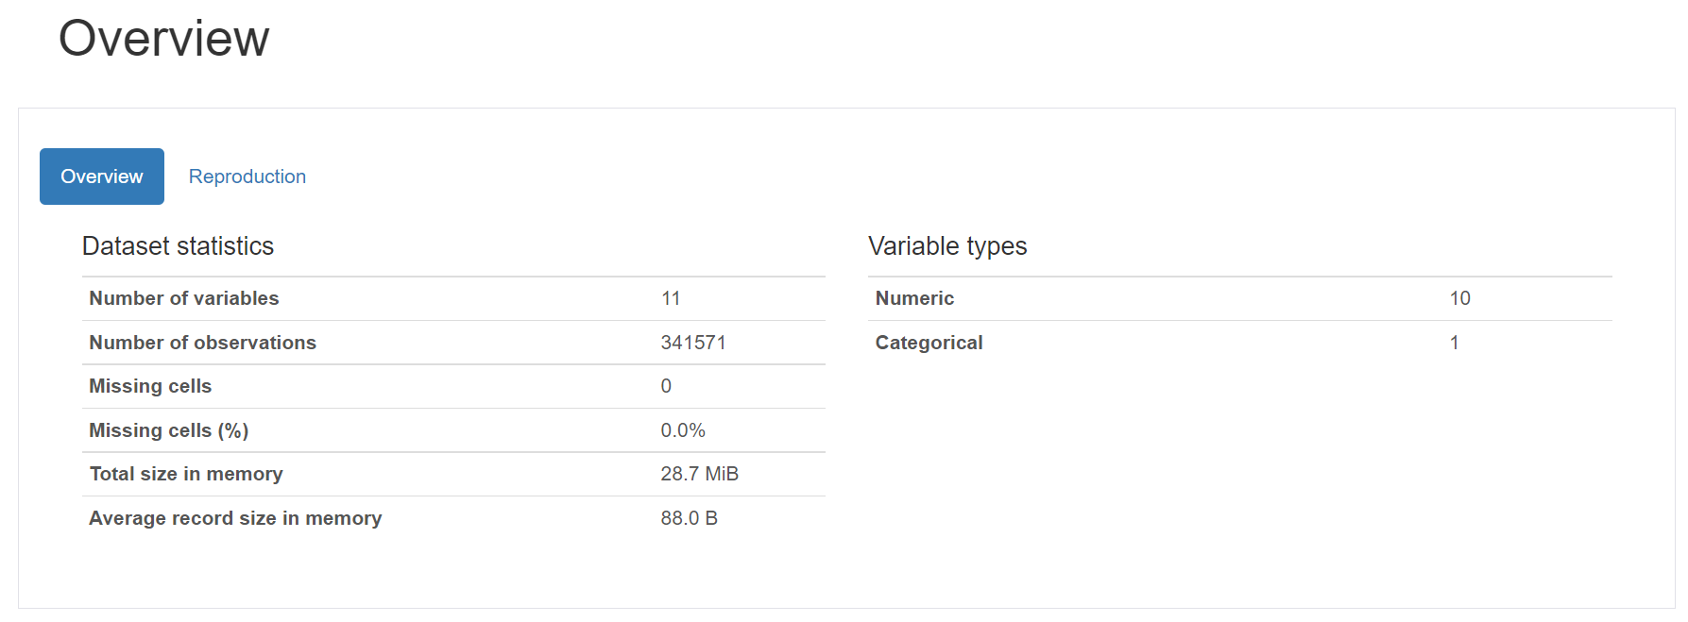
輔導案-工作項目執行情形說明
輔導案-工作項目執行情形說明
查核點2. 資料前處理模組建置。 (已完成)
前處理可視化套件
模型建置前
Pandas-profiling
Sweetviz
前處理可視化結果
以統計分析手法展開原始數據，共11個欄位，包10個數值型資料與1個類別型資料
目前收集塑膠地磚底料生產資料共341,571筆
模型輸入資料總覽
原始資料轉換
資料標記結果
Notes:
近期主流套件有4種，用了前兩種
第三種跟第一種很像
第四種需超使用超級電腦(待查)

Slide 20
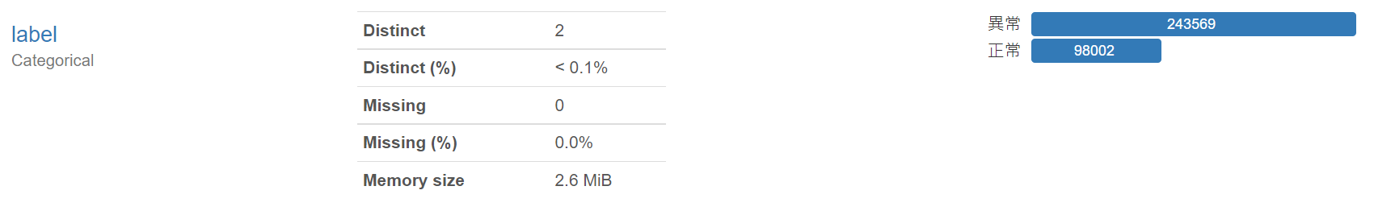
輔導案-工作項目執行情形說明
查核點2. 資料前處理模組建置。 (已完成)
標記分類
(正常與異常)
模型輸入資料標記
資料標記分類佔比：
正常(厚度於允收範圍內)：243,569筆，佔比72%
異常(厚度於允收範圍外)：98,002筆，佔比28%
模型衡量指標
允收厚度正常範圍：1.3±0.1mm
抓取資料條件：寬度介於50至150，且出料溫度介於20至90度
訓練/測試集：80:20
編號 | 品質分類 | 資料量(組)
0 | 正常 | 243569
1 | 異常 | 98002
模型輸入資料
模型選用
模型驗證
資料類型 | 資料量(組)
訓練集 | 273256
測試集 | 68315
總和 | 341571
為將異常的參數提供給業者參考，故選用解釋性較高的演算法。
Random Forest為實驗初部規劃的演算法，基於樹型相關的算法都會納入評比。
使用K-Fold 交叉驗證，確保模型泛化性。
因品質穩定度低為異常標記，故模型驗證指標採用Recall為主、Accuracy為輔。
Recall Rate：80%、準確率：80%。

Slide 21
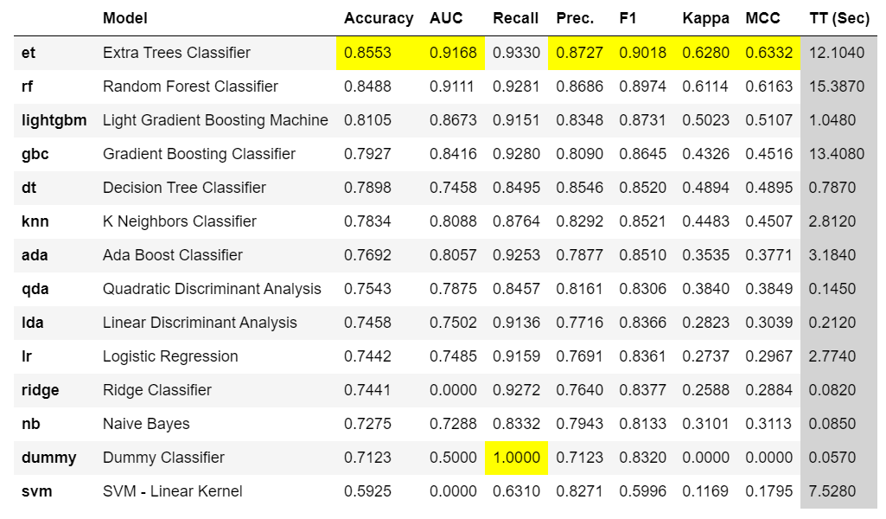
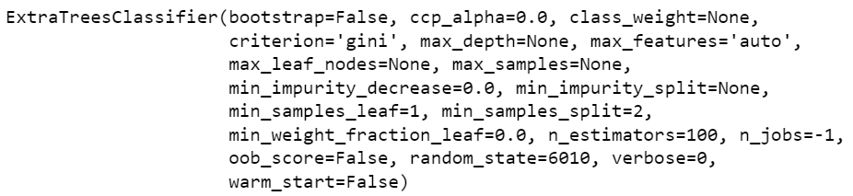
輔導案-工作項目執行情形說明
查核點3.回收塑料貼合品質關聯AI分析模組。 (已完成)
模型訓練使用工具
Pycaret
低代碼(low-code)自動化機器學習工具
依據準確率或召回率自動比較常見的演算法，並進行排序
最佳演算法：額外樹
模型選用
模型驗證
為將異常的參數提供給業者參考，故選用解釋性較高的演算法。
Random Forest為實驗初部規劃的演算法，基於樹型相關的算法都會納入評比。
使用K-Fold 交叉驗證，確保模型泛化性。
因品質穩定度低為異常標記，故模型驗證指標採用Recall為主、Accuracy為輔。
Recall Rate：80%、準確率：80%。
機器學習方法效能排序
Notes:
詢問此頁，新工具是的演算法：KNN?

Slide 22
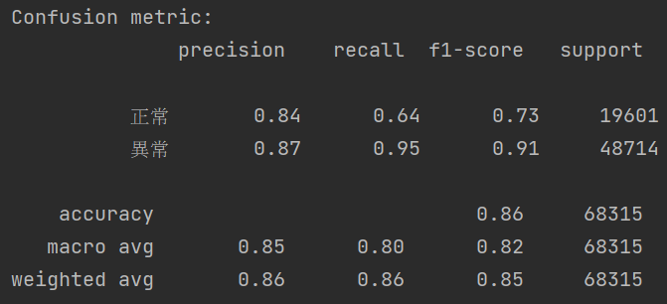
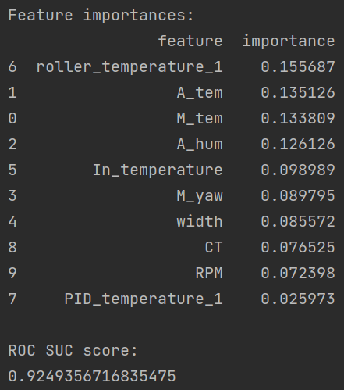
輔導案-工作項目執行情形說明
查核點3.回收塑料貼合品質關聯AI分析模組。 (已完成)
模型衡量指標
混淆矩陣
針對異常召回率為95%，達成預期規劃指標
主要影響塑膠地磚厚度品質的肇因與影響佔比分為
滾筒溫度(15.5%)
材料溫度(13.5%)
模型選用
模型驗證
為將異常的參數提供給業者參考，故選用解釋性較高的演算法。
Random Forest為實驗初部規劃的演算法，基於樹型相關的算法都會納入評比。
使用K-Fold 交叉驗證，確保模型泛化性。
因品質穩定度低為異常標記，故模型驗證指標採用Recall為主、Accuracy為輔。
Recall Rate：80%、準確率：80%。
特徵重要性排序

Slide 23
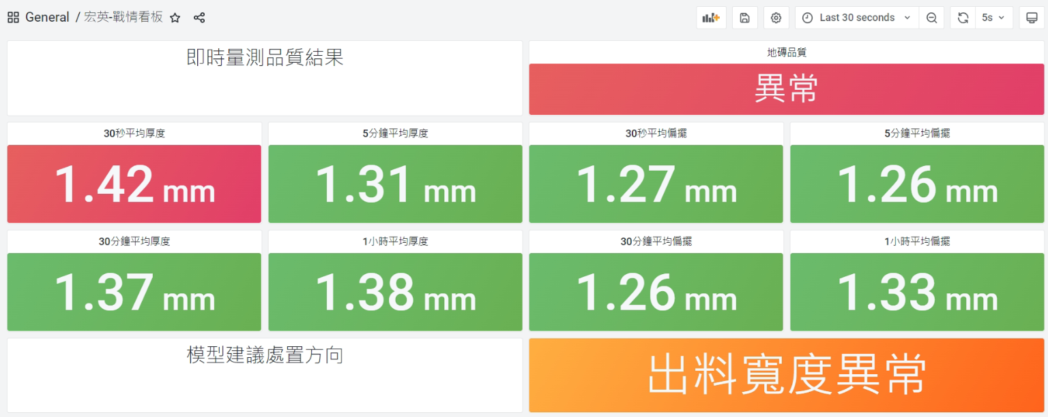
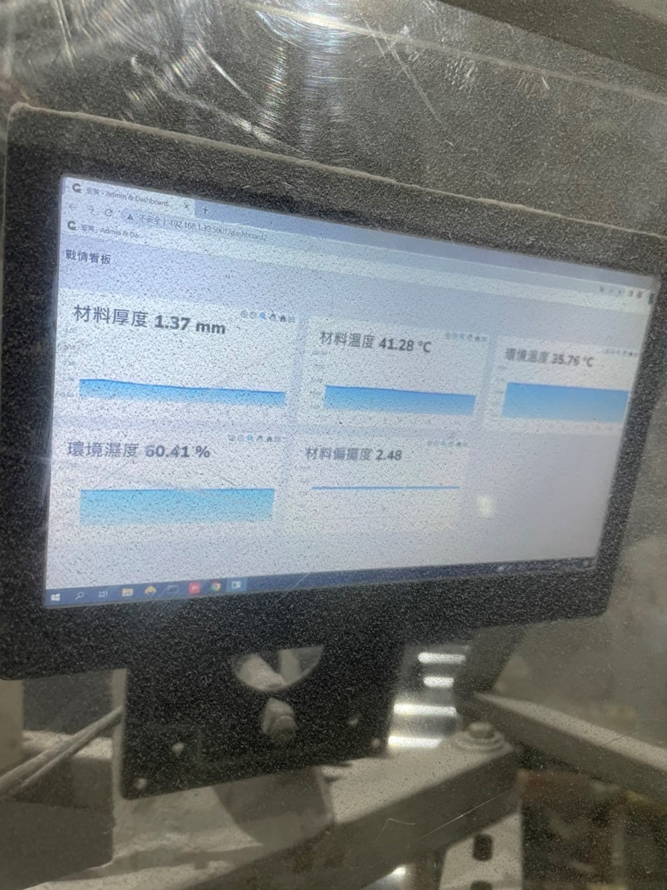
輔導案-工作項目執行情形說明
查核點3.回收塑料貼合品質關聯AI分析模組。 (已完成)
AI模組警示畫面配置
現場即時看板
辦公室遠端戰情畫面
模型選用
模型驗證
為將異常的參數提供給業者參考，故選用解釋性較高的演算法。
Random Forest為實驗初部規劃的演算法，基於樹型相關的算法都會納入評比。
使用K-Fold 交叉驗證，確保模型泛化性。
因品質穩定度低為異常標記，故模型驗證指標採用Recall為主、Accuracy為輔。
Recall Rate：80%、準確率：80%。
Notes:
新版畫面補充

Slide 24
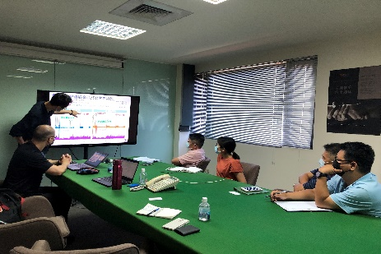
輔導案-工作項目執行情形說明
輔導案簡報格式範例_p4
查核點4. 系統資訊安全導入 (已完成)
控制層
網路層
建置專案系統與實體網路隔離環境外的資料交換機制。
建置使用者認證與辨識防火牆。
提供提供完整180天完整備份機制包含異地備援認證與存取紀錄。
將專案系統建置於「實體網路隔離」環境內。
防止網路層干擾、攻擊。
於模組開發完成時進行系統弱掃。
1
3
資訊安全項目規劃
管理層
2
4
實體層
對公司內部進行資安現況盤點。
對軟硬體進行資訊資產整理與紀錄
配合相關稽核驗證作業。
避免SQL InJection
CORS防護
檢查程式是否有用非法套件或漏洞
針對本專案系統之網路環境，實施「實體隔離」機制。
計畫內使用人員及台籍幹部相關人員進行2小時以上的資安教育訓練

Slide 25


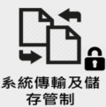
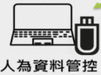

輔導案-工作項目執行情形說明
輔導案簡報格式範例_p4
查核點4. 系統資訊安全導入 (已完成)
使用者層和伺服器層：開發遵守ISO27001（ISMS）規範，遵循宏英工業的防火牆和防毒軟體保護。
Interface PC：橫跨公司網路和製程網路，必須安裝與公司網路相同的防毒軟體，製程網路端受防火牆限制僅單向傳輸。
防火牆：建置在製程網路中所有設備連網的出口，具備單向隔離功能，僅允許Interface PC收集資料的通訊埠。
資安建置規劃
資安教育訓練 規劃要點
IPC
連線設備管理(內網)
製造業資安威脅
登入管理
(內網)
製程設備/參數資料
塑膠地磚製程
攻擊模式
各段溫度
Server
(內網)
出料偏擺度
各段電流值
工廠端資安防護
冷卻時間
室內溫度
工件加工後厚度
Database使用權限驗證
Web Server管理者限定(內網)
發展建議
Client登入管理
密碼加密(SHA-256)
資安宣導
戰情看板

Slide 26

五、受輔導業者承接規劃
過程說明
1
2
3
4
5
需求訪談
針對宏英工需求聚焦。
現況資訊收集
1. 現況流程訪談
（進行流程疏離 產/人/設備）
2. 現埸人員設備資訊擷取需求訪談
（品質/產能）
3. 設備/廠牌/IO/Layout資料搜集
專案規劃
1. 流程/情境設計
2. 製程/設備/流程參數搜集規劃
3. 設備整合/系統平台/軟體資安規劃設計
實施AI模組導入
1. 實施藍圖內容確認
2. 正式導入
3. 上線測試及驗證
結案-宏英承接
FY111
時程
2-3月
4-6月
7-9月
10-11月
上半年
人員
宏英總經理
宏英現場人員
宏英總經理
宏英研發人員
宏英總經理
宏英研發人員
宏英現場人員
1.協助IPC架設
(欣興電子系統規劃人員)
2.網路環境建置
(欣興電子系統規劃人員)
3.設備商窗口提供
(欣興電子現場人員)
4.製程特徵的定義
(欣興電子現場人員)
系統驗證方式：
厚度量測驗證，經系統量測及手動量測，驗證結果均通過
溫度系統量測功能之驗證，系統量測與手動量測，驗證結果均通過
偏擺反應速度驗證，手動拍擺系統立即反應，驗證結果均通過
室溫系統量測功能之驗證，驗證結果系統量測及手動量測均通過
未來展望：
廠內另有兩條小型產線，若上述功能正常運作，規劃於明年進行增建規劃
受輔導業者承接
下半年
1.製程資料收集
(欣興電子研發設計人員)
2.整流器故障時間標註
(欣興電子研發設計人員)
3.設備維護紀錄查詢
(欣興電子現場人員)
4.輔導單位提供後續操作手冊供受輔導業者承接
(欣興電子現場人員)

Slide 27
肆、總結
計畫成果及效益
條列式說明
(可補充說明本年度AI應用成果之可複製、擴散性、未來精進方向)
OO產業AI應用解決方案之效益
請條列式說明

Slide 28
簡報完畢
敬請指導

Slide 29
附件一、分包計畫查核點達成情形及差異說明
本頁for工業局期末報告用，請依BC簽約計畫書各查核點實際進度自行增頁
一、OOOOO分項
預定工作內容 (查核點) | 實際執行內容 | 執行情形 | 差異說明
範例： 1.XXXXXXX (109/06/30) | 5/2完成1案 | 5/2..……………….。 | 無
範例： 2.XXXXXXX (109/12/31) | 6/16~28完成1場 | 6/16-28辦理…………. | 超前目標
請參照BC簽約計畫書查核點(內容需完全一致)

Slide 30
輔導案簡報格式範例_p7
附件二、輔導案補充資料
A.環保回收塑料地磚貼合品質診斷模組：
１.工作項目執行情形說明
請貼上輔導計畫書之查核點KPI，並列出相關實際執行進度說明
((本表應與期末執行成果報告「輔導案計畫查核點達成情形」一致 ))
編號 | 預定完成時間 | 查核點說明 | 達成情形及其產出 (佐證資料) | 差異說明
1.1 | 111/6/30 | 回收塑料貼合場域感測環境說明 感測資料模組規劃 塑膠地磚貼合加工參數整合 完成感測訊號及控制器製程參數資料擷取系統模組建置完成 保存資料達180天 | 訊號擷取規劃報告書 | 已完成
2.1 | 111/8/30 | 回收塑料貼合製程參數說明 完成生產履歷對應 完成製程參數的實際設定值差異與隨時間變化的描述性統計特徵轉換。統計特徵，包含：均值、變異數、偏度、峰度等 | 特徵工程報告書 | 已完成
3.1 | 111/10/31 | 完成品質預診斷模組建模架構 進行多決策樹的模型拆解與規則權重分配等算法規劃 AI品質預診斷模組Recall Rate達80%以上 | 建模系統測試報告 | 已完成
4.1 | 111/10/31 | 資安施行建置報告 (1)資安施行項目預計包括：連線設備管理、IPC登入管理、Database使用權限驗證、Web Server管理者限定及Client端登入管理等。 (2)資安教育訓練紀錄與成員測驗紀錄 | 資安施行建置報告 | 已完成

Slide 31
附件二、輔導案補充資料
輔導案簡報格式範例_p8
環保回收塑料地磚貼合品質診斷模組：
２.自籌款收款進度說明：
輔導計畫名稱 | 期別 | 預計收款時間/金額(元) | 實際收款時間/金額(元)
環保回收塑料地磚貼合品質診斷模組 | 第一期 | 4/30；$172,400 | 5/27；$172,400
 | 第二期 | 4/30；$301,700 | 7/31；$301,700
 | 第三期 | 8/30；$301,700 | 9/30；$301,700
 | 第四期 | 10/20；$86,200 | 10/31；$86,200
總金額 |  | $862,000. | $862,000.

Slide 32


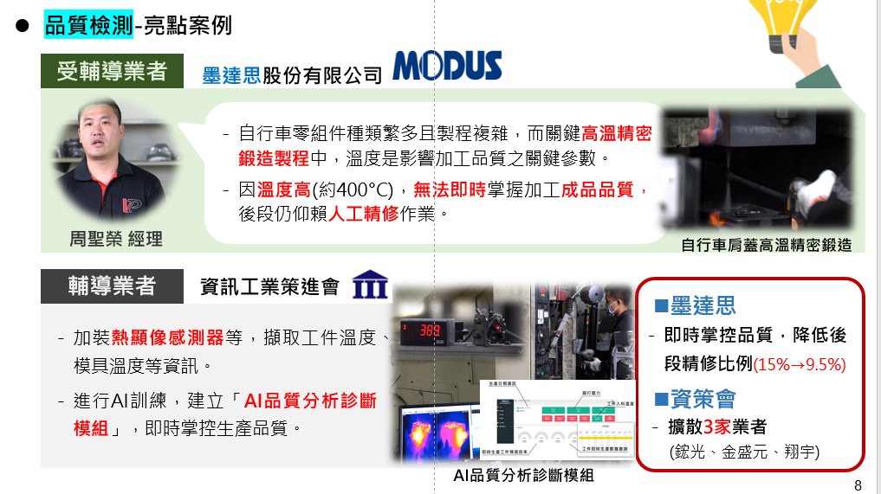


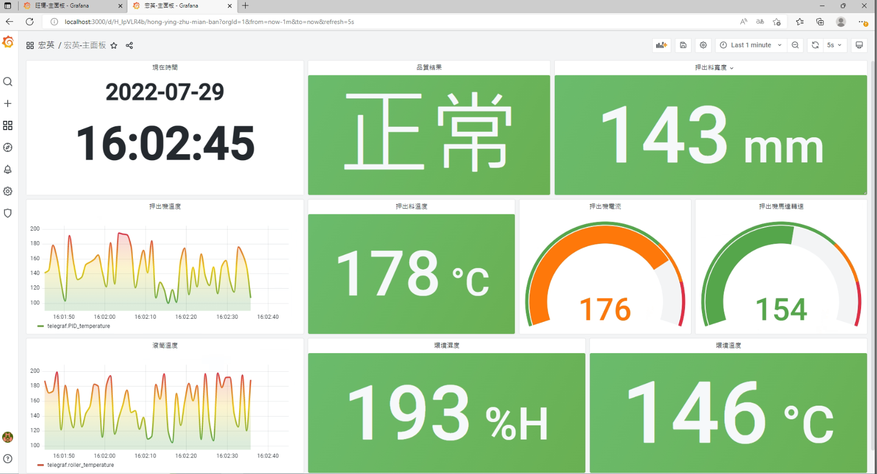
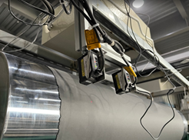
111年AI輔導案一頁說明
一頁說明範例
OOOO-案例說明
受輔導業者
宏英工業有限公司
採用回收料生產塑膠地磚符合循環經濟，過程中因回收料導致生產參數 (塑料押出厚度、溫度、冷卻時間)需時常變動。
現況僅能仰賴人工冷卻後抽檢厚度，無法即時掌握品質，如發現異常需費耗大量重工成本。
魏英洲 總經理
人工手動量測厚度
輔導業者
資訊工業策進會
宏英工業
加裝雷射測距感測器等，擷取設備生產參數、塑膠。
藉由AI技術「回收塑料貼合AI品質預診斷模組」，降低現場人員監控負荷與不良品產出數量。
即時監測生產品質，提升最終產量良率 (82%→90%)
資策會
擴散2家業者 (英發、宏英)
AI品質預診斷模組

